Slide 1
JPD113 模擬試験・会話編
NganNTT

Slide 2
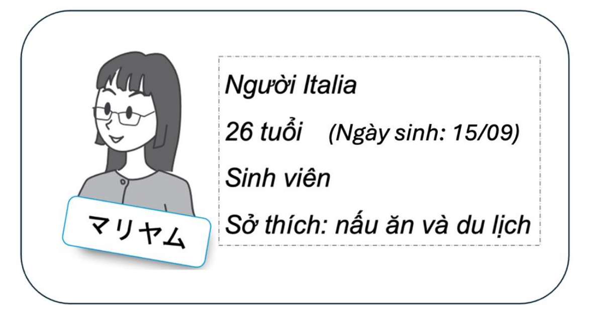

Slide 3

さとう
Nhật Bản
Sinh viên ĐH Fujimi
20 tuổi
Ngày sinh: 15/4
Sở thích: Đọc sách, thể thao

Slide 4

Tuấn
Việt Nam
Giảng viên ĐH FPT
31 tuổi
Ngày sinh: 4/9
Sở thích: Nghe nhạc, xem phim

Slide 5
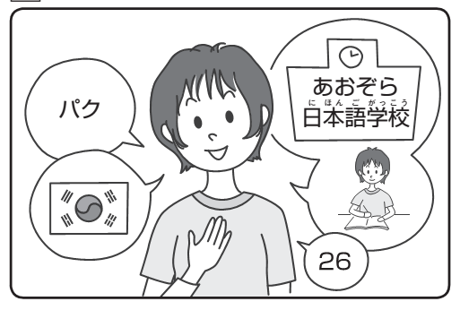
Ngày sinh: 20/7
Sở thích: Du lịch, nấu ăn

Slide 6
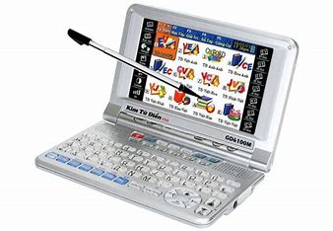
Sony
Made in Japan
23500 yen
Teacher’s

Slide 7
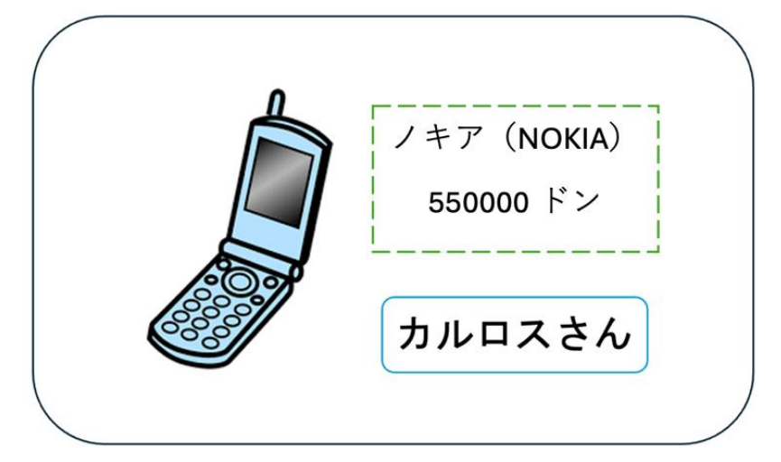

Slide 8

Sony
Made in America
1800$
Mai’s

Slide 9

Linh’s
8500 VND

Slide 10
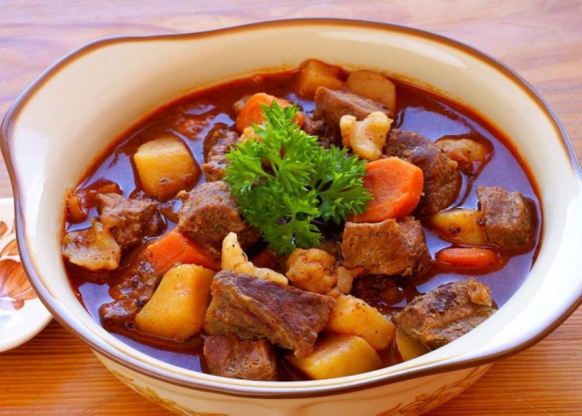
Cà ri thịt bò
Thái Lan
830 yen

Slide 11
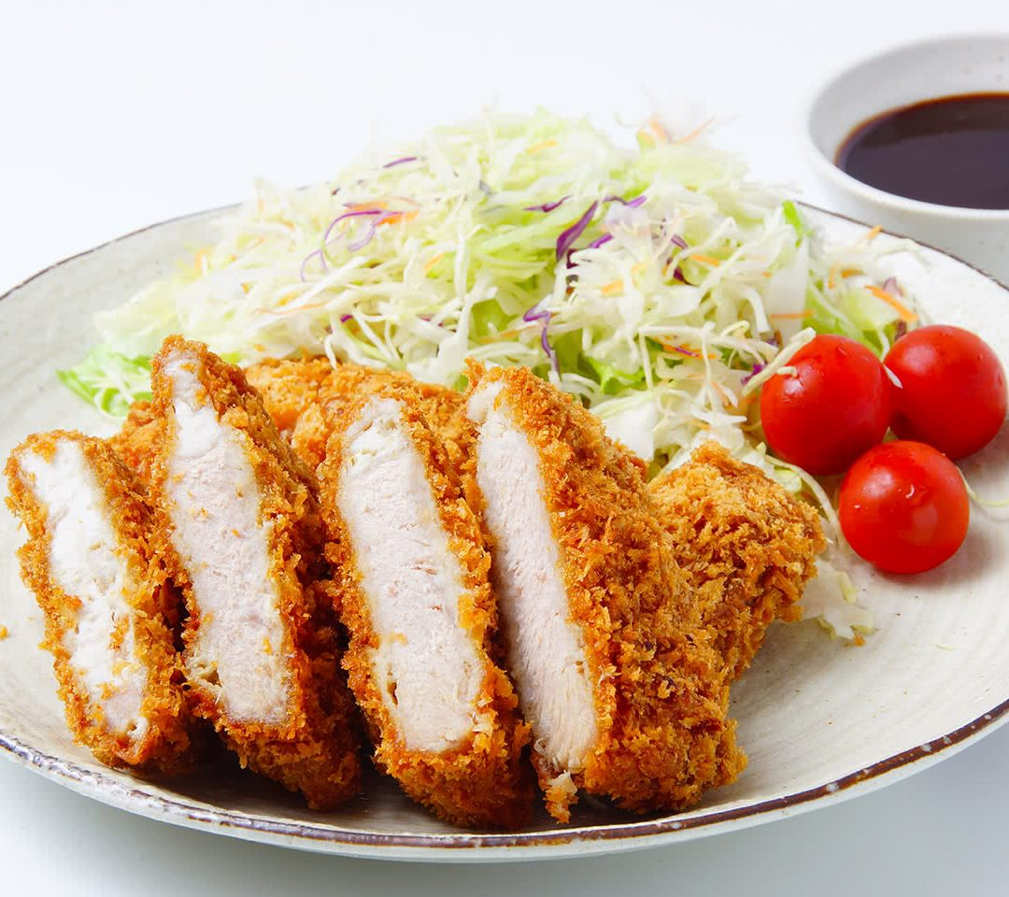
とんかつ
マリアさん
123000 VND

Slide 12
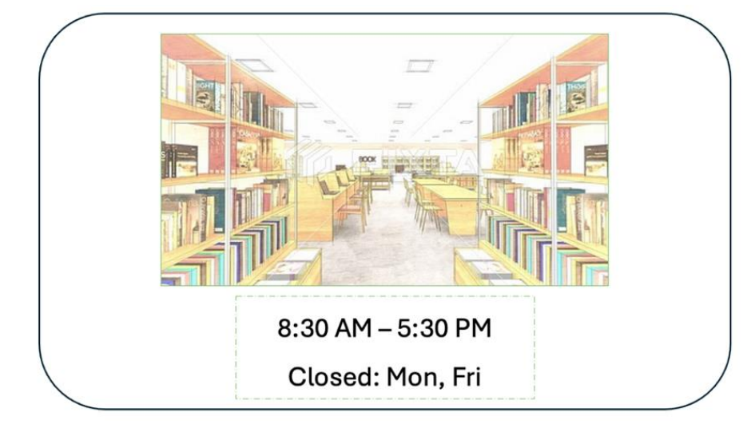

Slide 13

8:30 – 4:30
Closed: Sat, Sun

Slide 14

7:30 – 5:30
Closed: Sun

Slide 15
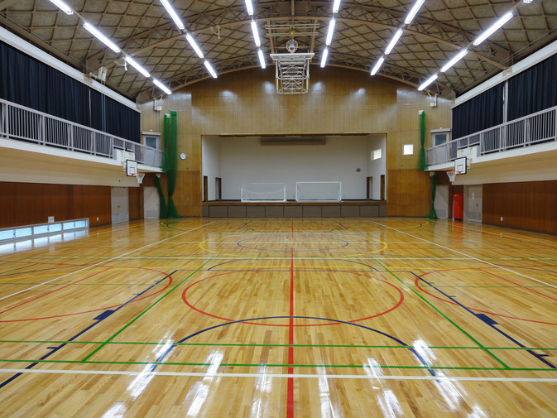
9:00 – 7:00
Closed: Tue

Slide 16
次の質問に答えなさい。
きょうは 何曜日ですか。
まいあさ、何時に おきますか。
まいにち、何時に 学校へ きますか。
あさ、なにを たべますか。
やすみの日、なにを しますか。
としょかんで なにを しますか。

Slide 17
次の質問に答えなさい。
FPTだいがくの やすみは いつですか。
けしゴムは えいごで なんですか。
インフォメーションは なんがいですか。
いま、なんじですか。
じゅぎょうは なんじから なんじまでですか。
よる、うちで なにを しますか。

Slide 18
次の質問に答えなさい。
日曜日、こうえんへ いきますか。
ひるやすみは なんじから なんじまでですか。
としょかんで なにを しますか。
やすみの日、どこへ いきますか。
～さんは テレビを みますか。
どこで ごはんを たべますか。

